Slide 1



Projekto paraiškų pildymas elektroninėje formoje – dažniausios klaidos

Slide 2

Paraiškų pasiskirstymas pagal šalis

Slide 3
Paraiškų turinio vertinimo rezultatai
Notes:
Tiek pernai, tiek šiemet buvo vertintos 110 paraiškų. Šiais metais daugiau paraiškų surinko geresnius balus lyginant su 2018 paraiškomis, todėl manytina, kad paraiškų kokybė šiais metais buvo šiek tiek geresnė.

Slide 4
Vystomojo bendradarbiavimo bei paramos demokratijai programa
Kur ieškoti informacijos?
Reikalavimai paraiškoms
Paraiškos formos pildymas
Tipinė projekto įgyvendinimo sutartis
Terminai

Slide 5

Kur ieškoti informacijos?

Slide 6

Vystomojo bendradarbiavimo bei paramos demokratijai programa
Valstybės ir savivaldybių institucijų ir įstaigų vystomojo bendradarbiavimo veiklos įgyvendinimo ir humanitarinės pagalbos teikimo tvarkos aprašas;
Konkreti projekto koncepcija;
Tipinė projekto įgyvendinimo sutartis;
Neesminių trūkumų sąrašas.

Slide 7
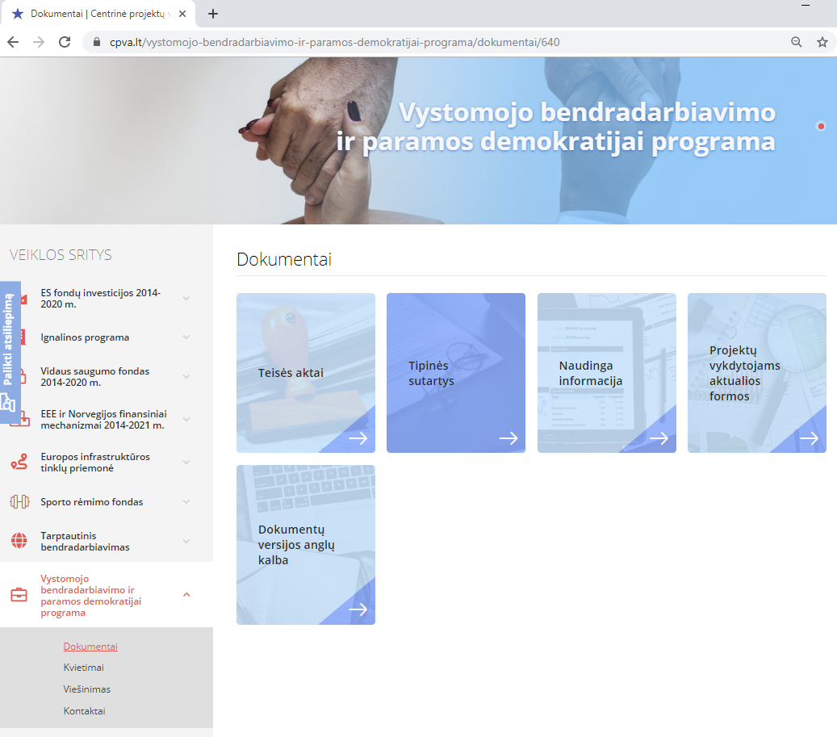
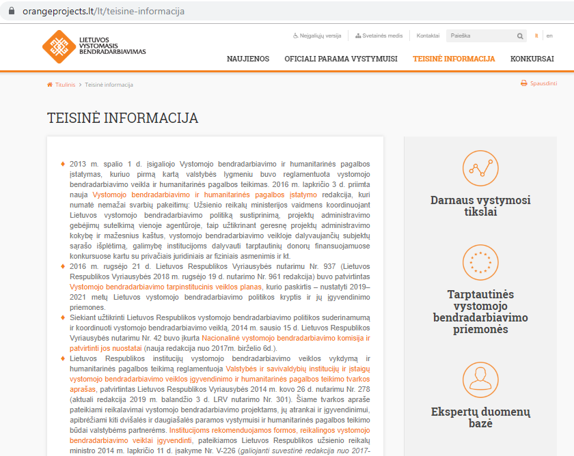
Vystomojo bendradarbiavimo bei paramos demokratijai programa
Notes:
https://www.orangeprojects.lt/lt/teisine-informacija
https://www.cpva.lt/vystomojo-bendradarbiavimo-ir-paramos-demokratijai-programa/dokumentai/640
https://www.cpva.lt/aktai/43/act42 (Neesminių trūkumų sąrašas)

Slide 8
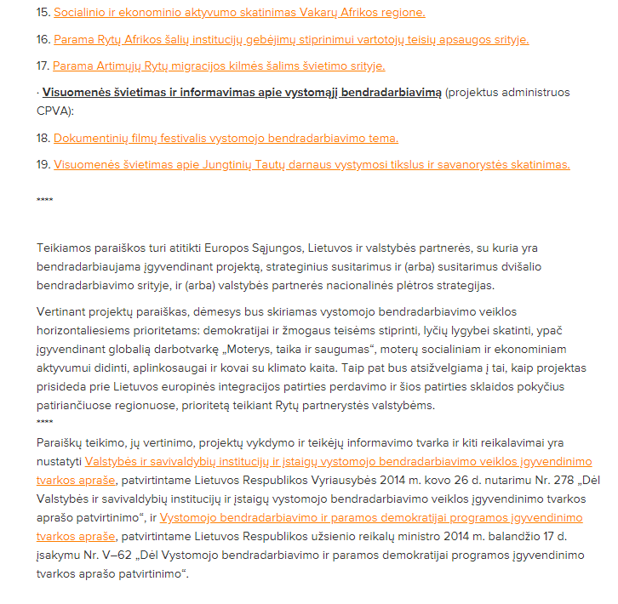
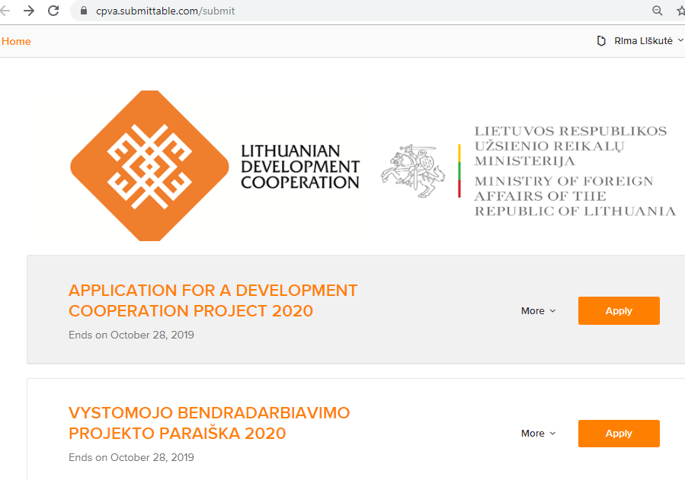
Vystomojo bendradarbiavimo bei paramos demokratijai programa
Notes:
https://cpva.submittable.com/submit

Slide 9

Reikalavimai paraiškoms – į ką atkreipti dėmesį

Slide 10
Vystomojo bendradarbiavimo bei paramos demokratijai programa
Teikiamos paraiškos turi atitikti Europos Sąjungos, Lietuvos ir valstybės partnerės, su kuria yra bendradarbiaujama įgyvendinant projektą, strateginius susitarimus ir (arba) susitarimus dvišalio bendradarbiavimo srityje, ir (arba) valstybės partnerės nacionalinės plėtros strategijas.
Projekto paraiškoje turi būti nurodytas bent vienas partneris valstybėje partnerėje. Partneris valstybėje partnerėje nėra būtinas, vykdant veiklą, susijusią su visuomenės informavimu arba parama demokratijai, arba paraišką teikia valstybės partnerės subjektas arba tarptautinė organizacija.
Projektų, kurių vertė mažesnė nei 15 000 eurų, paraiškas rekomenduojame teikti Lietuvos diplomatinių atstovybių organizuojamose atrankose, kurios bus paskelbtos 2020 m. pradžioje diplomatinių atstovybių interneto svetainėse.

Slide 11
Vystomojo bendradarbiavimo bei paramos demokratijai programa
Veiklų pradžia
Nuo 2020 m. kovo 1 d.
VIENMEČIAI
Veiklų pabaiga
Iki 2020 m. spalio 1 d.*
DVIMEČIAI
Veiklų pabaiga
Iki 2021 m. spalio 1 d.
TRIMEČIAI
Veiklų pabaiga
Iki 2022 m. spalio 1 d.
Notes:
Programos specifika, kad projektai įgyvendinami ne kalendoriniais metais, o biudžetiniais metais, todėl veiklos turi būti įgyvendintos iki spalio 1 d. , jei atitinkamooje koncepcijoje nenumatyta kitaip

Slide 12
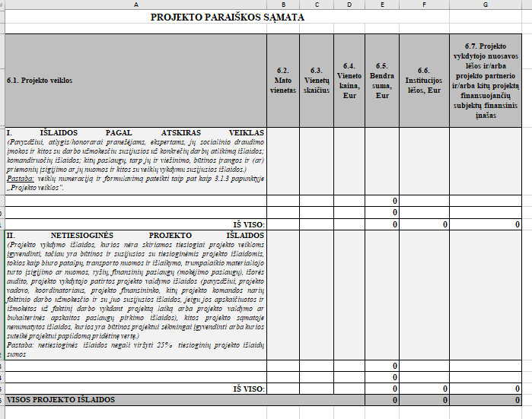
NAUJIENA!
Negali viršyti 25 %

Slide 13
Vystomojo bendradarbiavimo bei paramos demokratijai programa
Tiesioginės projekto išlaidos:
Honorarai pranešėjams, ekspertams, jų socialinio draudimo įmokos;
DU išlaidos, susijusios su projekto veiklų įgyvendinimu, ir su DU susijusios išlaidos;
komandiruočių (kelionių) išlaidos;
paslaugų (tokių kaip renginių organizavimo, maitinimo, transporto, įrangos renginiams nuomos) pirkimo išlaidos;
įrangos įsigijimo išlaidos, jeigu tai yra projekto sudedamoji dalis;
darbų atlikimo išlaidos, jeigu tai yra projekto sudedamoji dalis;
su projekto viešinimu (straipsniai, informacijos sklaida socialiniuose tinkluose, plakatai ir kt.) susijusios išlaidos;
DU institucijų darbuotojams, dalyvaujantiems įgyvendinant projektus, skirtus su institucijos misija ir tikslais susijusiai veiklai vykdyti, jeigu tai neprieštarauja jų DU reglamentuojančių teisės aktų nuostatoms;
PVM, kurio projekto vykdytojas negali susigrąžinti
Notes:
%ranga ir rangos darbai galimi, tais atvejais, kai tai n4ra pagrindinis projekto tikslas

Slide 14
Vystomojo bendradarbiavimo bei paramos demokratijai programa
Netiesioginės projekto išlaidos – numatytos projekto vykdymo išlaidos, kurios nėra skiriamos tiesiogiai projekto veikloms įgyvendinti, tačiau yra būtinos ir tiesiogiai susijusios su tiesioginėmis projekto išlaidomis, tokios kaip:
biuro patalpų,
transporto nuomos ir išlaikymo,
trumpalaikio materialiojo turto įsigijimo ar nuomos,
ryšių, finansinių paslaugų (mokėjimo paslaugų),
išorės audito,
projekto vykdytojo patirtos projekto valdymo išlaidos (pavyzdžiui, projekto vadovo, koordinatoriaus, projekto finansininko, kitų projekto komandos narių faktinio DU ir su juo susijusios išlaidos, jeigu jos apskaičiuotos ir išmokėtos už faktinį darbo vykdant projektą laiką arba projekto valdymo ar buhalterinės apskaitos paslaugų pirkimo išlaidos),
kitos projekto sąmatoje nenumatytos išlaidos, kurios yra būtinos projektui sėkmingai įgyvendinti arba kurios suteikė projektui papildomą pridėtinę vertę.

Slide 15
Vystomojo bendradarbiavimo bei paramos demokratijai programa
Netinkamomis finansuoti išlaidos laikomos:
palūkanos, kurias sumokėjo projekto vykdytojas, pasinaudojęs suteiktomis lėšomis;
nekilnojamojo turto įsigijimo išlaidos, išskyrus tuos atvejus, kai tai yra projekto sudedamoji dalis;
ilgalaikio turto įsigijimo išlaidos (įskaitant statybos darbus), išskyrus tuos atvejus, kai tai yra projekto sudedamoji dalis;
Paraiškoje nenumatyti įnašai natūra vietoj numatyto finansavimo;
išlaidos, kurios jau finansuojamos iš kitų šaltinių;
išlaidos, kurios padidina projekto sąnaudas, proporcingai nepadidindamos jo vertės;
PVM, kurį projekto vykdytojas gali susigrąžinti;
visos išlaidos, patirtos pažeidžiant Lietuvos Respublikos biudžeto sandaros įstatymą ir kitų institucijų lėšų naudojimą reglamentuojančių teisės aktų nuostatas.

Slide 16



Vystomojo bendradarbiavimo bei paramos demokratijai programa
Projektams privalumo suteikia:
Panašaus pobūdžio projektų įgyvendinimo patirtis
Projekto vykdytojo finansinis indėlis ir/ar kiti papildomi finansavimo šaltiniai
Bendradarbiavimo su partneriais patirtis

Slide 17
Paraiškos formos pildymas

Slide 18

Vystomojo bendradarbiavimo bei paramos demokratijai programa
Norėdami pradėti pildyti paraiškos formą, susikurkite savo paskyrą.

Slide 19
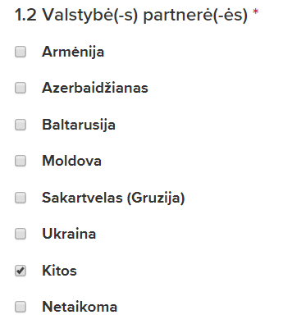
Vystomojo bendradarbiavimo bei paramos demokratijai programa
KLAIDA!
Projekto paraiškoje arba projekto koncepcijoje nenurodytas nei vienas partneris valstybėje partnerėje;
nepateiktas partnerio sutikimas bendradarbiauti įgyvendinant projektą
Notes:
Projekto vykdytojo partneris valstybėje partnerėje nėra būtinas, vykdant veiklą, susijusią su visuomenės informavimu ar parama demokratijai (18, 19 projekto koncepcijos), arba tuo atveju, jeigu projekto vykdytojas yra valstybės partnerės subjektas ar tarptautinė organizacija.

Slide 20
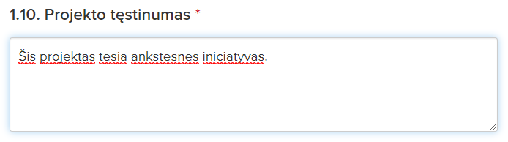
Vystomojo bendradarbiavimo bei paramos demokratijai programa
KLAIDA!
Neišsamiai aprašomas projekto tęstinumas
Pateikite argumentus patvirtinančius tęstinumo poreikį ir galimybę;
Įvertinkite ar pakankami valstybės partnerės administraciniai ir instituciniai gebėjimai tęsti pradėtas planuojamas veiklas, naudoti ar stebėti įgyvendinto projekto rezultatus;
Išvardinkite priemones valstybėje partnerėje leisiančias užtikrinti pasiektų rezultatų perimamumą ir veiklos tęstinumą.

Slide 21
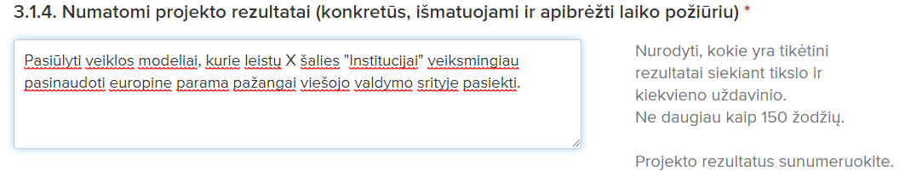
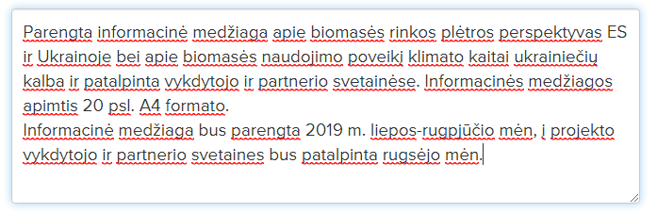
Vystomojo bendradarbiavimo bei paramos demokratijai programa

Slide 22
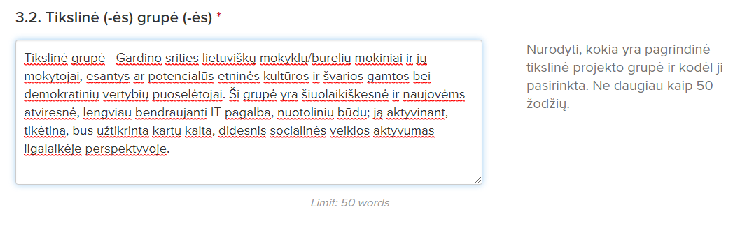
Vystomojo bendradarbiavimo bei paramos demokratijai programa
Remiantis EBPO taikoma oficialios paramos vystymuisi (OPV) apskaitos metodika, parama diasporai nėra užskaitoma kaip OPV
Notes:
Tikslinė grupė turi atitikti konkrečioje koncepcijoje nurodytą tikslinę grupę.

Slide 23
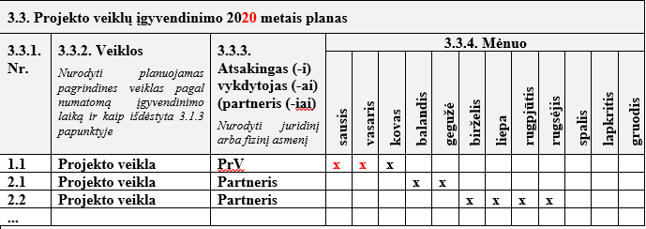
Vystomojo bendradarbiavimo bei paramos demokratijai programa
Notes:
Veiklas reikia planuoti nuo kovo pradžios;
Projekto veiklas numeruoti taip, kaip numatyta paraiškos 3.1.3 punkte.

Slide 24
Vystomojo bendradarbiavimo bei paramos demokratijai programa
KLAIDA!
Neaprašytos rizikos;
Nenumatytos priemonės jas suvaldyti;
Nurodytos neaktualios rizikos.
Rizikų pavyzdžiai:
Politinė rizika;
Ekonominė rizika;
Finansinė rizika;
Institucinė rizika;
Socialinė rizika;
Technologinė rizika
Notes:
Politinė - Pasikeis įstatyminė bazė, savivaldybės ir kitų institucijų norminių teisės aktų pokyčiai, negausite ar ilgai užtruks gauti reikalingus leidimus ir kt.
Ekonominė - Mažesnis potencialių naudos gavėjų pasinaudojimas sukuriama nauda, pasikeitus ekonominei situacijai sumažėjęs finansavimas ir pan.
Finansinė - Reikalingų investicijų kainos išaugimas arba papildomų investicijų poreikio atsiradimas, apyvartinių lėšų trūkumas; kainos bus aukštesnės nei planuota, netinkamų finansuoti išlaidų susidarymas ir pan.
Institucinė - Viešųjų pirkimų trukdžiai, projekto darbo grupės pasikeitimas, projekto įgyvendinimo darbai vėluoja dėl organizacinių problemų, darbai vėluoja dėl konkurso laimėtojų kaltės.
Socialinė - Visuomenės pasipriešinimas projekto veikloms ar naujų paslaugų kūrimui, migracija, tautinių mažumų integracija, lyčių lygybės užtikrinimas, galimi asmens teisių pažeidimai ir pan.
Technologinė - Nekokybiškas konkursų specifikacijų parengimas, netinkamos ar nekokybiškos techninės įrangos įsigijimas, vieni darbai priklauso nuo kitų, taigi pavėlavus atlikti vienus darbus, nebus galima atlikti kitų. Projekto įgyvendinimo trukmė yra ribota.

Slide 25
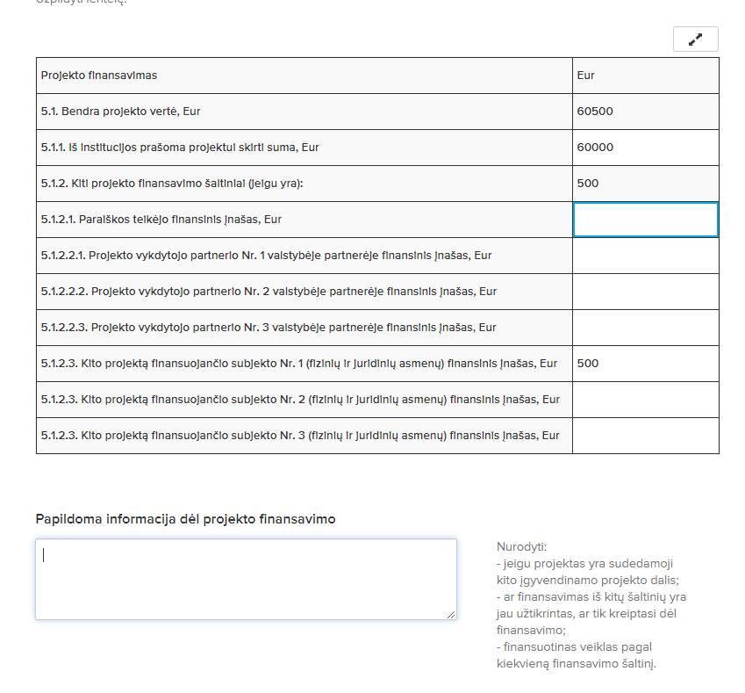
Vystomojo bendradarbiavimo bei paramos demokratijai programa
KLAIDA!
Nepateikti patvirtinantys dokumentai, kad partneriai ar kiti subjektai sutinka prisidėti prie projekto savo lėšomis

Slide 26
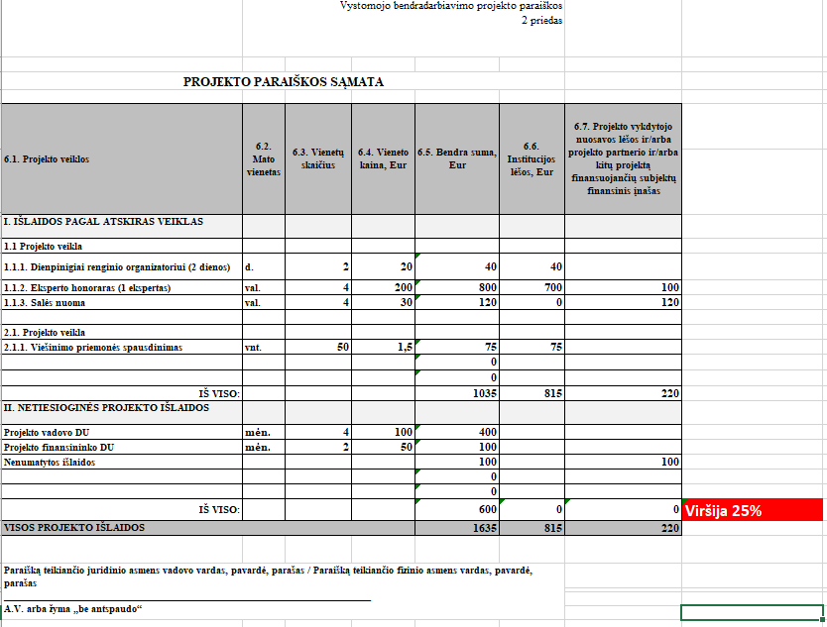
Biudžetiniai metai:
2020 m. : 2020-03-01 - 2020-10-01
2021 m.: 2020-10-02 - 2021-10-01
2022 m.: 2021-10-02 - 2022-10-01
Nedetalizuotos projekto veiklos išlaidos;
Neišlaikyta nuosekli numeracija;
Numatytos išlaidos neekonomiškos, neatitinkančios rinkos kainų
Neišlaikoma proporcija
Notes:
Ekspertų atlygio dydis gali būti nustatomas remiantis Europos Komisijos taikoma praktika įgyvendinant Dvynių projektus: https://ec.europa.eu/neighbourhood-enlargement/sites/near/files/twinning_manual_2017_-_update_2018.pdf (148 psl. 3.3 Costs for short term experts working in the Beneficiary country).
Prekių ir paslaugų rinkos kaina gali būti nustatoma pasinaudojant ESFA atliktos prekių ir paslaugų rinkos analizės rezultatais https://www.esinvesticijos.lt/lt/naujienos/europos-socialinio-fondo-agentura-atnaujino-paslaugu-vidutiniu-rinkos-kainu-duomenu-baze

Slide 27
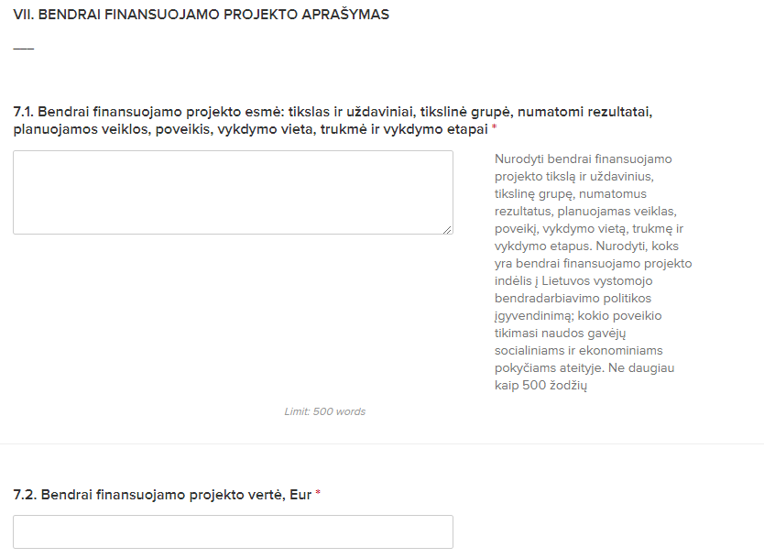
Vystomojo bendradarbiavimo bei paramos demokratijai programa
KLAIDA!
Neišsamiai aprašoma bendrai finansuojamo projekto esmė
Bendrai finansuojamo projekto vertė neįtraukiama į šio projekto vertę

Slide 28
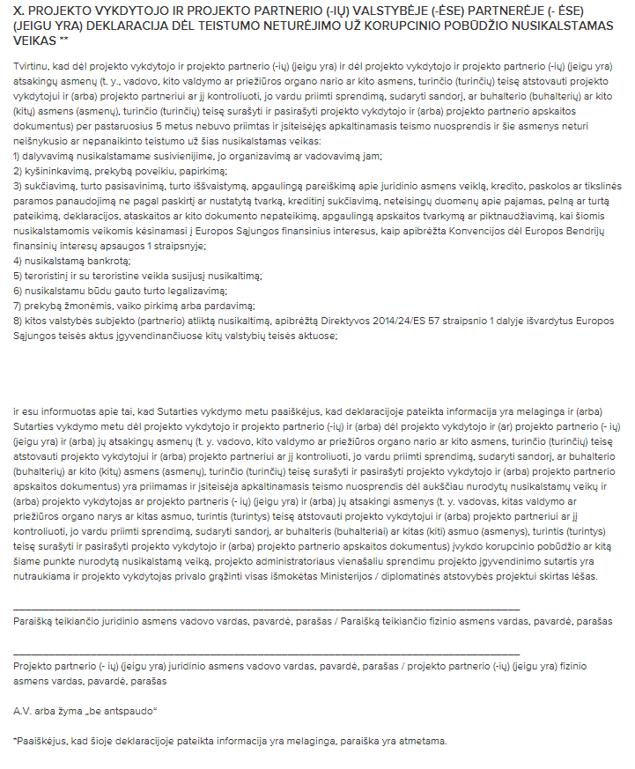
Vystomojo bendradarbiavimo bei paramos demokratijai programa
KLAIDA!
Nepridėta pasirašyta deklaracija ir tiekėjo patvirtinimas;
Neoriginalus parašas (iškirptas ir priklijuotas);
Nepateiktos partnerių deklaracijos.
Atspausdinti, pasirašyti, prikabinti

Slide 29
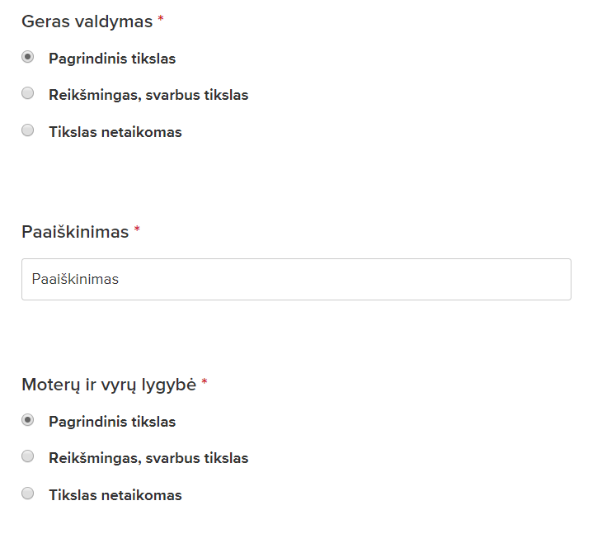
Vystomojo bendradarbiavimo bei paramos demokratijai programa
Užpildyti, o vėliau paslėpti laukeliai neleidžia pateikti paraiškos

Slide 30
Tipinė projekto įgyvendinimo sutartis

Slide 31
Vystomojo bendradarbiavimo bei paramos demokratijai programa
Avansas 80 %
Išmokama likusi dalis 20 %
Už patirtas projekto išlaidas bus atsiskaitoma kasmet.
Jei išlaidos bus patirtos ir apmokėtos vadovaujantis projekto įgyvendinimo sutartimi, bus išmokama likusi VB programos lėšų dalis.
Daugiamečių projektų atveju – 80 % einamaisiais kalendoriniais metais numatytų VB programos lėšų avansas.
80%
Visos patirtos ir apmokėtos projekto išlaidos (tiek finansuojamos VB programos lėšomis, tiek nuosavas indėlis) turės būti pagrįstos išlaidų patyrimo ir jų apmokėjimo dokumentais.
20%

Slide 32
Vystomojo bendradarbiavimo bei paramos demokratijai programa
NUOSAVO INDĖLIO UŽTIKRINIMAS
Projekto vykdytojas/ partneris turės užtikrinti nuosavą indėlį, jei jis bus numatytas projekto sutartyje. Jei nebus užtikrinta minimali nuosavo indėlio procentinė dalis, proporcingai bus mažinama Ministerijos finansuojama išlaidų dalis.
SKAIDRŪS PIRKIMAI
Projekto vykdytojas įsipareigos projektui reikalingų prekių ar paslaugų nepirkti iš Projekto partnerio (-ių) ir iš Projekto vykdytojo ar Projekto partnerio darbuotojų.
NEKOMERCINĖ VEIKLA
Projekto vykdytojas per projekto įgyvendinimo laikotarpį iš projekto veiklų vykdymo negalės gauti pelno.

Slide 33
Terminai

Slide 34

Vystomojo bendradarbiavimo bei paramos demokratijai programa
Iki 2019-10-28 12 val.
teikiamos projektų paraiškos
2020-02 mėn.
Projekto sutarčių
pasirašymas
2019-12-27
Baigiamas turinio
vertinimas
2019-09-25
Paskelbtas Kvietimas
2019-11-19
Baigiamas administracinis vertinimas
2020-01 mėn.
Komisijos sprendimas dėl finansavimo skyrimo
Notes:
Tiek administracinio, tiek turinio vertinimo terminai gali būti pratęsti po 5 darbo dienas esant objektyvioms aplinkybėms.

Slide 35

Rima Liškutė
Tel. 8 5 263 9758
El. p.: r.liskute@cpva.lt
CPVA
konsultacijos paraiškų teikimo klausimais teikiamos:
tel. 8 5 263 9758 ir
el. p.: vystomasis@cpva.lt
URM
konsultacijos dėl 19 koncepcijos turinio teikiamos:
tel. 8 706 52985 ir
el. p.: projektai@urm.lt
Naudingos informacijos
ieškokite:
www.orangeprojects.lt
www.cpva.lt

